Slide 1
МБОУДО «Центр детского творчества» Центрального района г. Кемерово Реализация модели наставничества по форме «ученик-ученик» на занятиях в студии флористики «Солнечный мир»
Подготовила:
Екатерина Васильевна Кондратьева,
педагог дополнительного образования,
руководитель студии
флористики «Солнечный мир»
Кемерово, 2023 г.

Slide 2
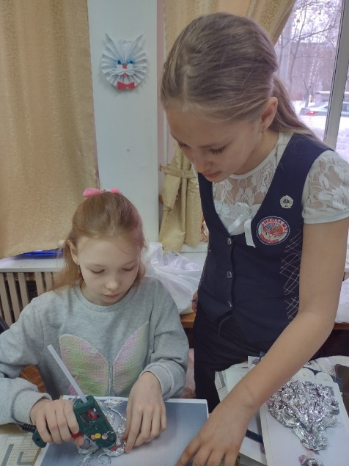
Наставничество по форме «ученик-ученик»
- универсальная технология передачи опыта, знаний, формирования навыков, компетенций и ценностей через неформальное взаимообогащающее общение, основанное на доверии и партнерстве.

Slide 3
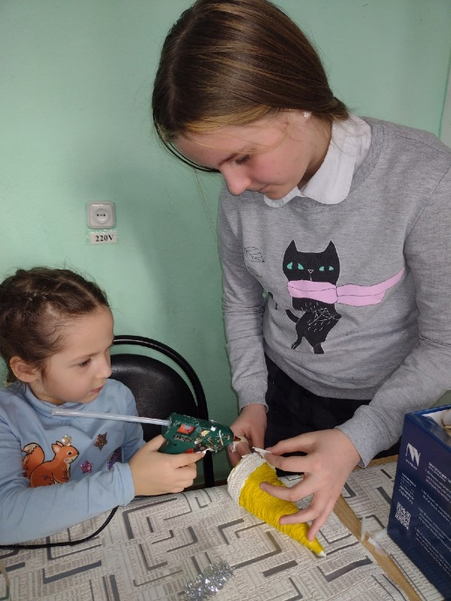
Наставническая пара
Модель наставничества «ученик-ученик» лишена строгой субординации.
Ребята общаются в свободной форме.

Slide 4
Цель внедрения модели наставничества по форме «ученик-ученик»
- разносторонняя поддержка учащихся с особыми образовательными или социальными потребностями, либо временная помощь в адаптации к новым условиям обучения.

Slide 5
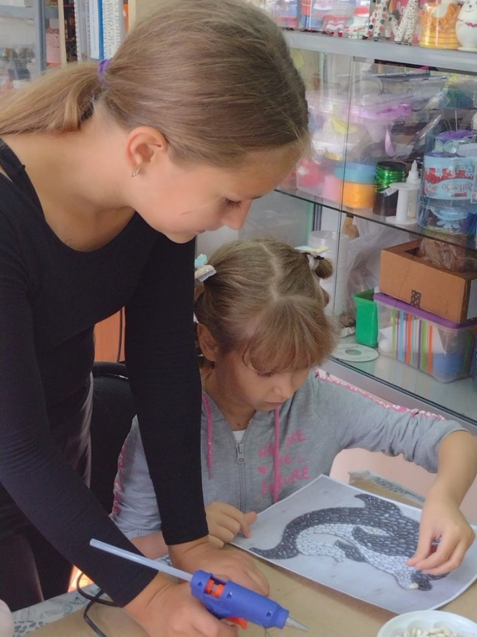
Наставничество как инновация Инновации в наставничестве Интегральная методика
Девиз этой методики:
«Выживает дружественный»,
«Дружить лучше чем соперничать».

Slide 6
Портрет наставляемого и наставника
Портрет наставляемого
Портрет наставника
пассивный ученик;
имеет текущие затруднения в обучении;
желает найти ответы на свои вопросы;
желает научиться осуществлять мечты, правильно ставить и достигать цели, реализовывать задуманное;
не адаптированный к социуму;
подавленный и нерешительный.
уверенный в себе;
обучается в творческом объединении не менее 2-х лет;
коммуникабельный, ответственный;
лидер, компетентный;
прилежен и трудолюбив;
обладает высоким уровнем творческих достижений.

Slide 7
Кредо для учащегося -наставника
активно участвовать в жизни детского творческого объединения, вовлекать товарищей в полезную общественную работу, в воспитательные и социально значимые мероприятия;
развивать творческое и аналитическое мышление, быть готовым решать творческие задачи;
воспитывать лучшие личностные качества: честность, добросовестность, трудолюбие, вежливость, доброту, готовность всегда прийти на помощь товарищам.

Slide 8
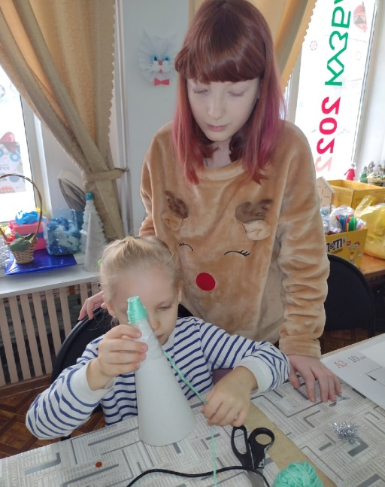
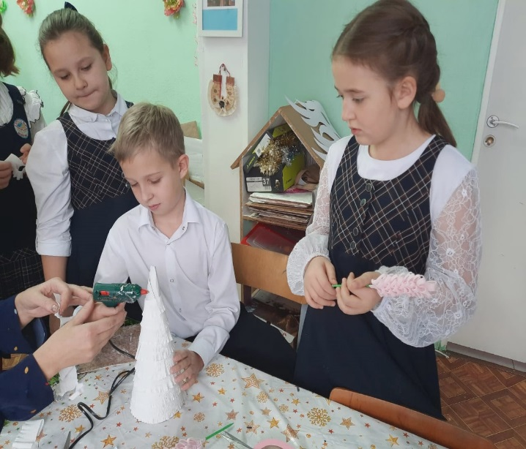
НАСТАВНИЧЕСТВО
Индивидуальное
Коллективное
Нежелательно более 3 человек

Slide 9
Этапы взаимодействия наставника с наставляемым
Я расскажу, а ты послушай
Я покажу, а ты попробуй
Сделаем вместе
Сделай сам и расскажи

Slide 10
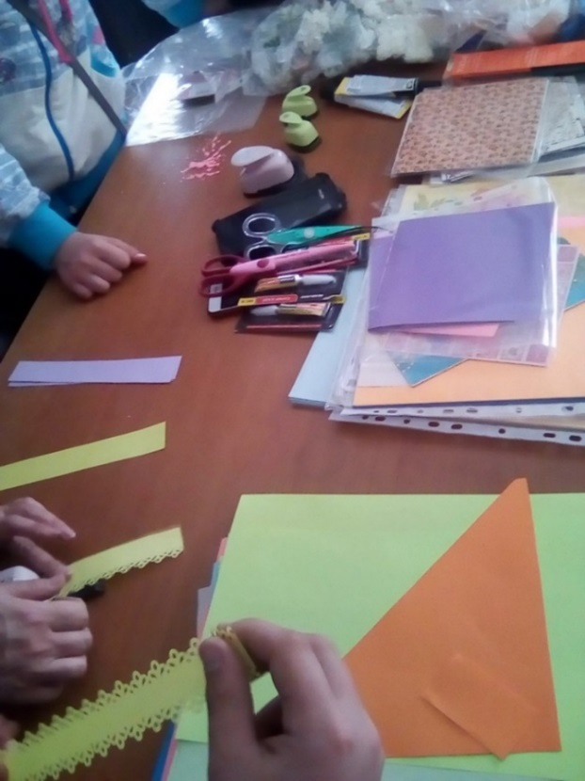
Мастер-классы как инструмент наставничества
Для наставников от педагога;
Для наставляемых от наставников;
Для гостей от наставляемых.

Slide 11
День открытых дверей как инструмент наставничества

Slide 12
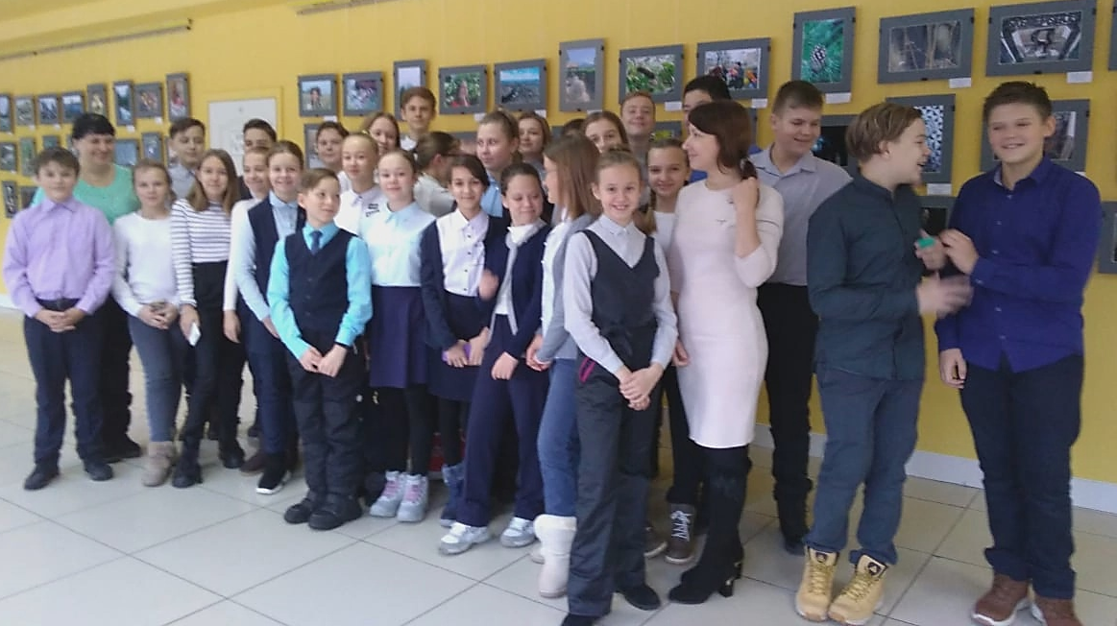
Экскурсии и выставки как инструмент наставничества

Slide 13
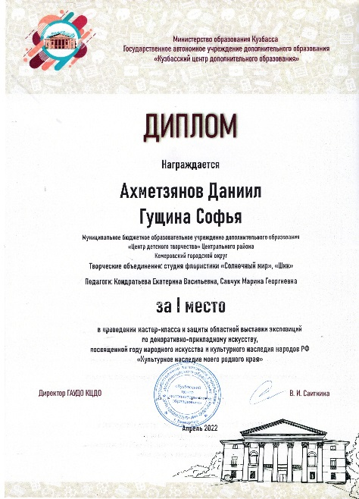
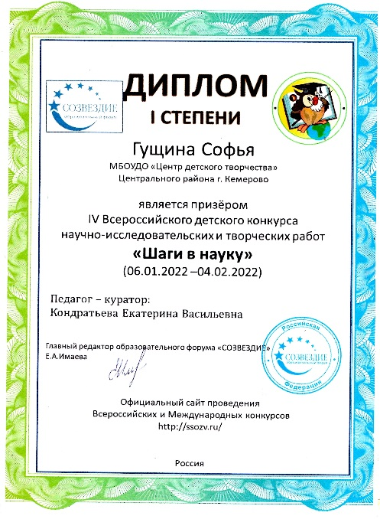
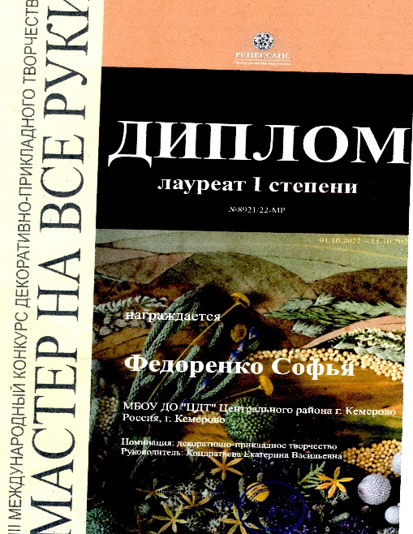
Конкурсы как инструмент наставничества
Городской уровень
Областной
уровень
Всероссийский уровень
Международный уровень
7 дипломов -1 место
3 диплома-2 место
2 диплома - 1 место
1 диплом - 2 место
11 дипломов-1место
2 диплома-2 место
6 дипломов -1 место
2 диплома-2 место

Slide 14
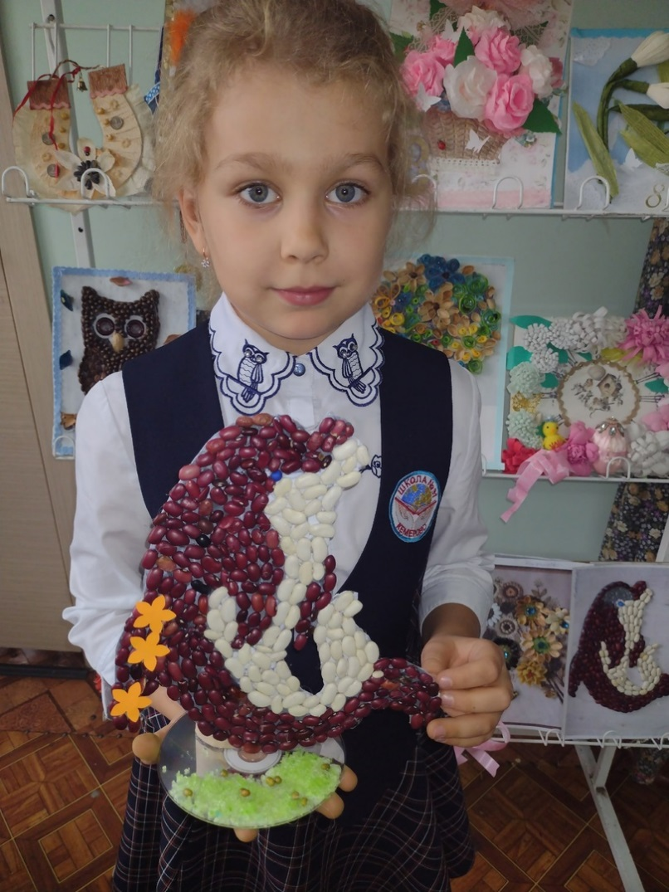
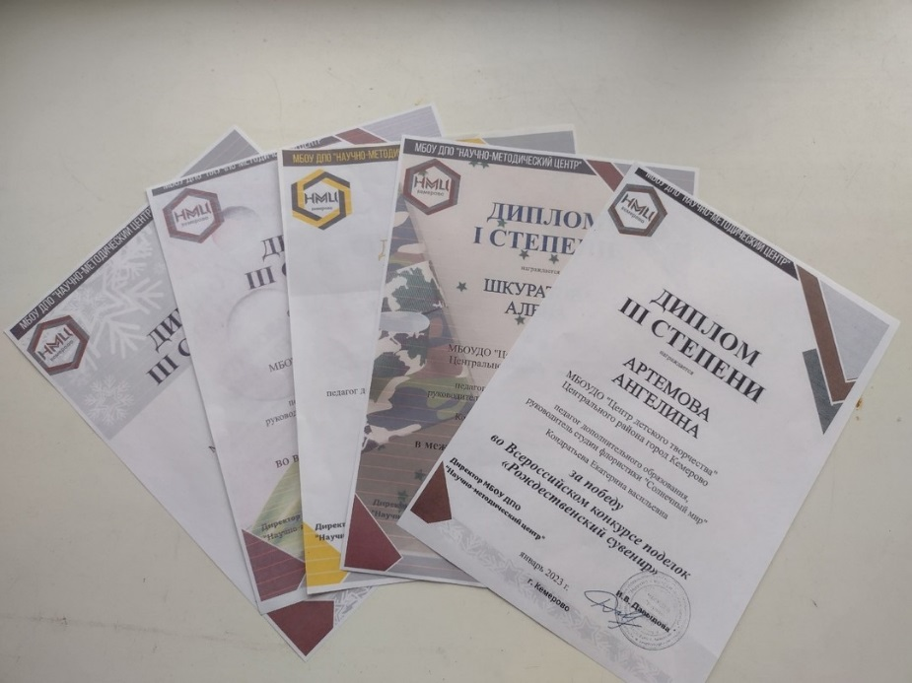
Конкурсы как инструмент наставничества

Slide 15
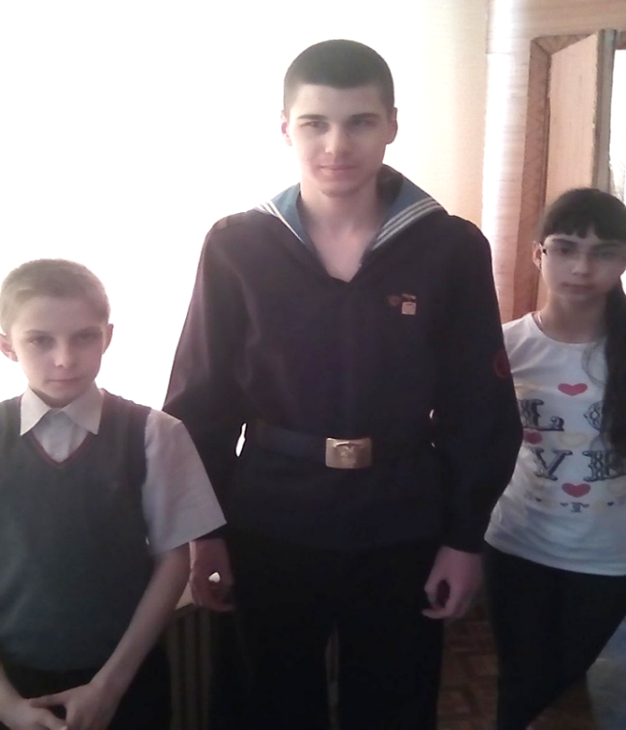
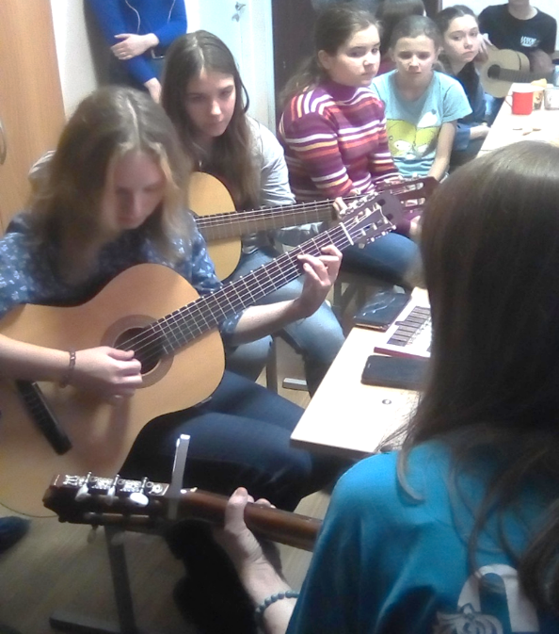
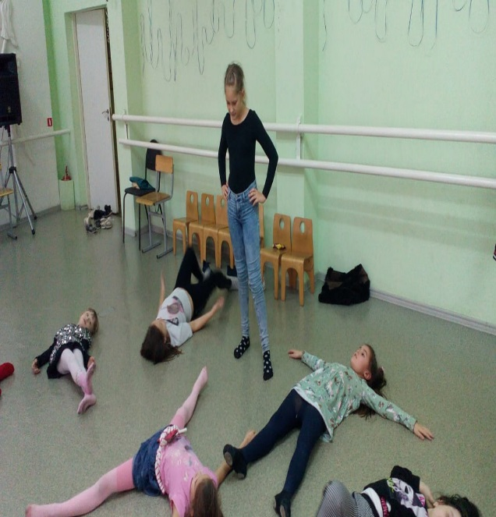
Воспитательные и спортивные мероприятия как инструмент наставничества

Slide 16
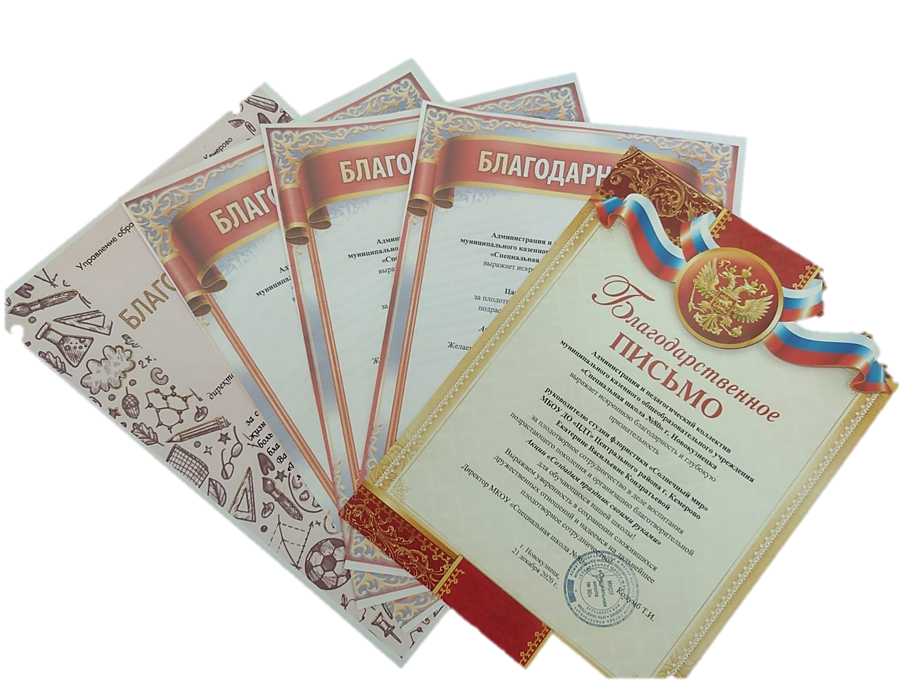
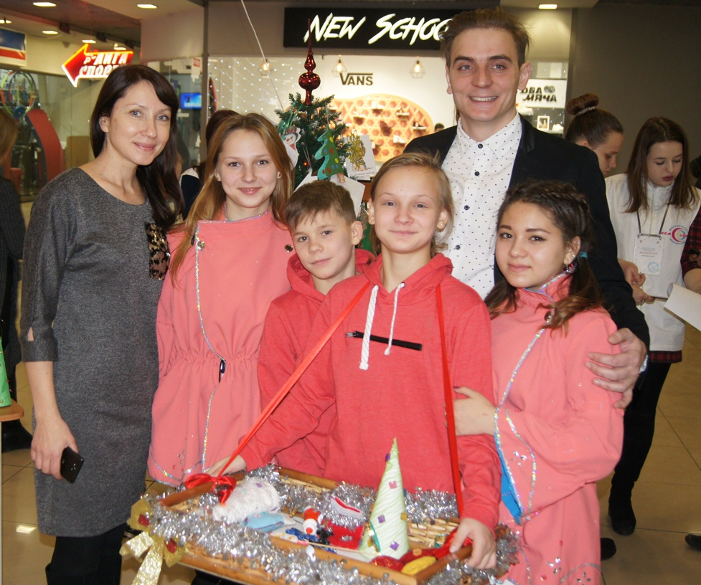
Участие в акциях добра
Благотворительная акция «Рождество для всех и каждого»;
Акция «Создадим праздник своими руками» для обучающихся «Специальной школы №80 г. Новокузнецк»

Slide 17
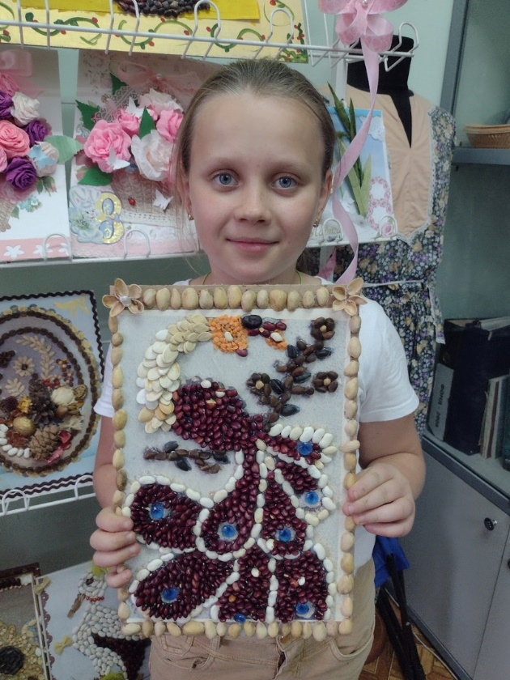
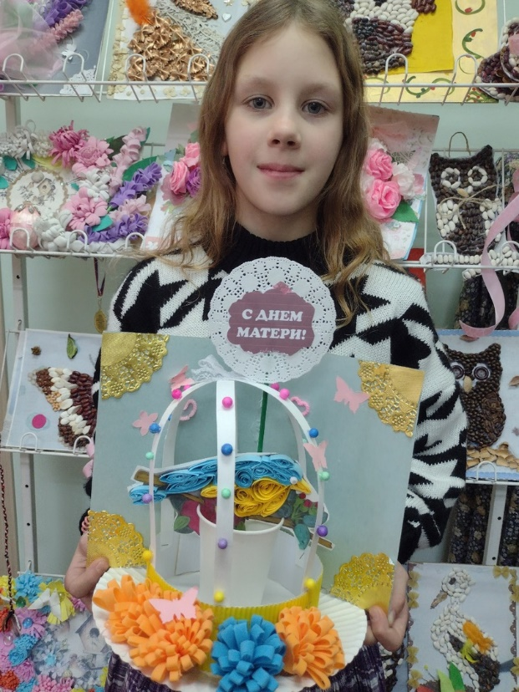
Творчество наставляемых

Slide 18
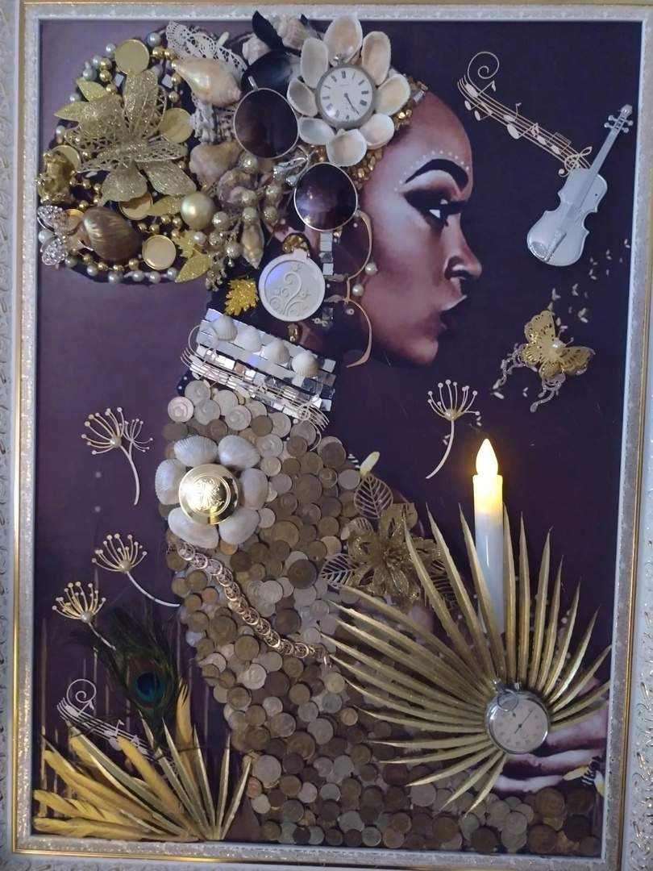
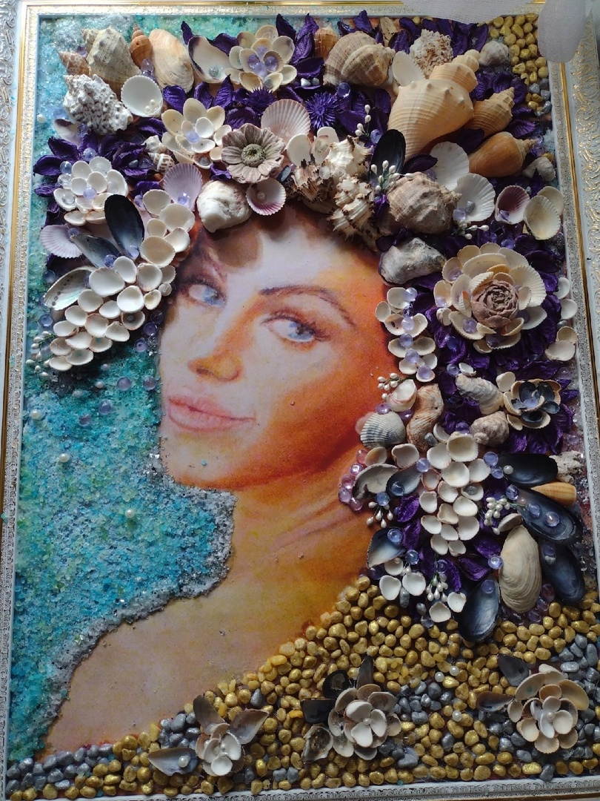
Творчество наставников

Slide 19
Методические рекомендации по реализации формы наставничества «ученик-ученик»
Наставничество осуществляется этапам:
Выявление наставляемых, формирование их запросов;
Отбор наставников (анкетирование с последующим совмещением пар);
Встреча наставников и наставляемых и формирование наставнических пар/групп;
Формирование базы данных наставников и наставляемых с занесением в приказ по ОУ (на сайте ОУ);
Групповые встречи, занятия, рефлексия, подведение итогов;
Поощрение наставников и наставляемых.

Slide 20
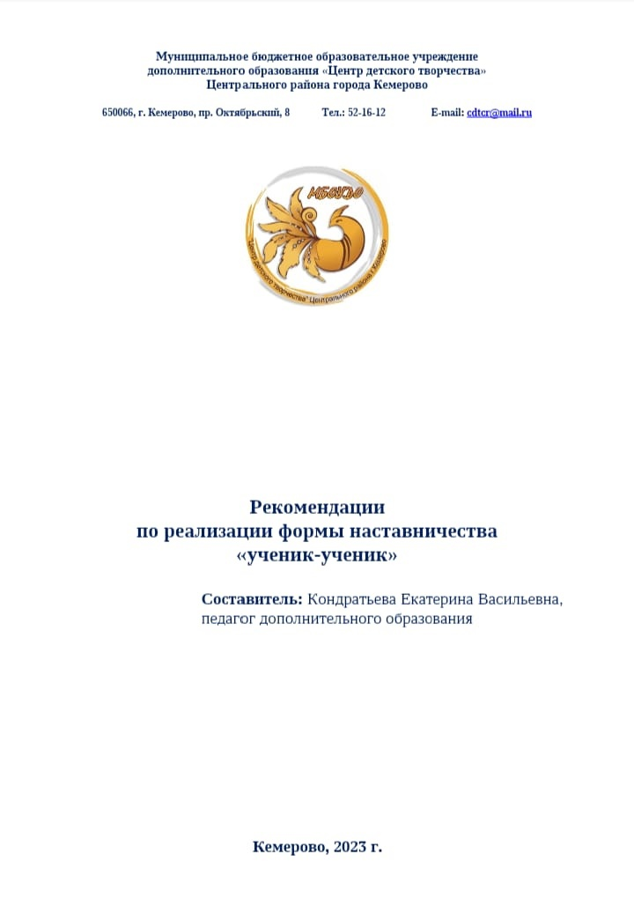
Спасибо за внимание!
https://padlet.com/zlatapraga73/padlet-h97sepylg47zm9cu

